Slide 1
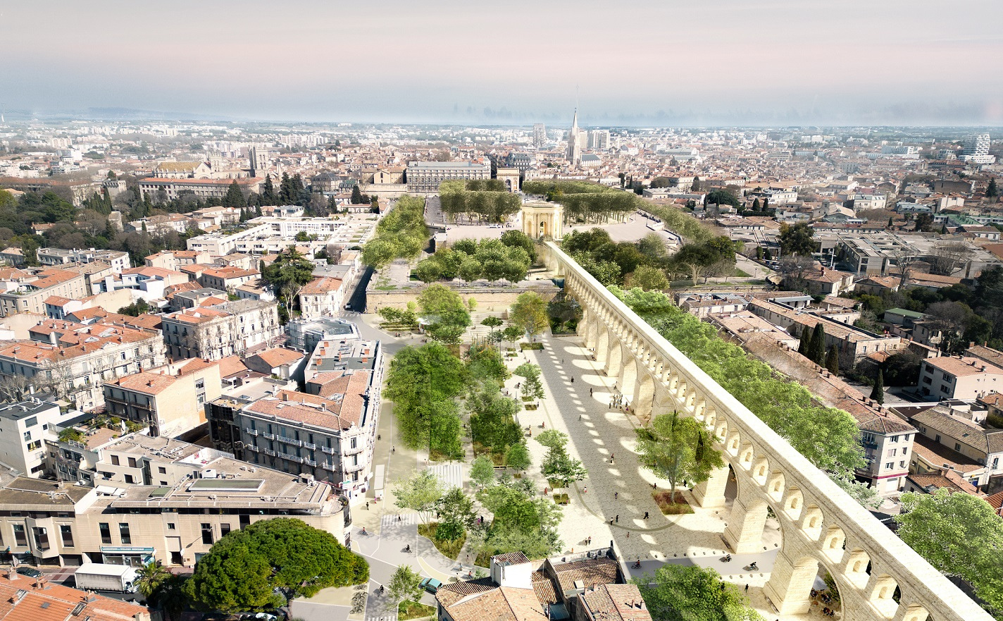

Des parcours singuliers, une même ambition. S’épanouir et réussir.
Petits effectifs • Parcours personnalisés • Spécialités choisies •,Orientation choisie, jamais subie • Développement personnel et autonomie
Ehpicentria
tablissement d’Enseignement Privé
Cycle 3 - Collège - Lycée

Slide 2




AEHPI
« Il y a dans chaque graine la promesse d’un géant »
Association pour l’Epanouissement des Hauts Potentiels Intellectuels
Association agréée de l’Education Nationale – Académie de Montpellier
Membre OING EUROTALENT, dotée du statut participatif au conseil de l’Europe
EHPICENTRIA
Etablissement scolaire secondaire Privé - A but non lucratif
Cycle 3 - Collège et Lycée à Montpellier
© V.GAILLARD
Notes:
1

Slide 3



Slide 4










NOTRE ÉTABLISSEMENT SCOLAIRE
NOS ACTIVITÉS
POUR TOUS
POURQUOI NOUS ?
EHPICENTRIA
ENFANTS 4-11 ANS
20 ANS D’ENGAGEMENT
COLLÈGE & LYCÉE
PRIVÉS HORS CONTRAT
Ateliers ludiques et éducatifs :
gestion des émotions, entre pairs,
créativité, çacogite
au service des famille, des élèves hpi et profils singuliers, agréée de l’Education nationale depuis 2012.
  Petits effectifs ( 5 à 10 élèves)
  Elèves HPI et profils singuliers
  Pédagodie neuro-adaptative (ENA
  Parcours personnalisés
(accéléré, adapté...)
  Enseignements de spécialités aux choix
  Climat bienveillant
ADOS 11 -18 ANS
APPROCHE GLOBAL
Méthodolgie, stage de révision;
confiance en soi, médiation
scolaire, rencontre
Scolaire / professionnelle, sociale, émotionnelle et familiale.
ADULTES & PARENTS
RESULTATS CONCRETS
Café partage, accompagnement,
formation parents experts,
médiation; scolaire, rencontre
• Forte satisfaction des familles
• Parcours scolaires durablement relancés
• Réussites scolaires, sociales et humaines
PROFESSIONNELS
Formations, cercles d’analyse
de pratiques, conférences,
INCLUSION & BIENVEILLANCE
Respect, exigence, confiance et
épanouissement

Slide 5

Ouvrage
pédagogique
Paul, mon ami HPI,
aborde le harcèlement
scolaire à travers le prisme
du haut potentiel intellectuel..
Enseignants
et établissement scolaires
Recevez gratuitement* votre exemplaire pédagogique
Demande effectuer depuis votre adresse académique à :
association@aehpi.com
Véronique
GAILLARD
Présidente et Directrice
AEHPI / EHPICENTIRA
*Offre réservée aux professionnels de l’Education nationale et aux établissements scolaires, dans la limite des stocks disponibles

Slide 6



Comment s’inscrire ?
Pour participer à un atelier, un stage, une rencontre..., il suffit d’envoyer un message en indiquant les informations suivantes :
Nom, prénom du participant et âge (enfant/ados)
Nom de l’atelier choisi
Date souhaitée (s’il y en a plusieurs)
Numéro de téléphone pour vous joindre
Vous pouvez vous inscrire :
Par email : association@aehpi.com
Par SMS : 06 33 03 07 01
Nous vous confirmerons votre inscription dès réception de votre message.

Slide 7

Samedi 14 novembre 2026
📍20 rue carré du roi - 34 000 Montpellier

Slide 8

Petits Paspotages
Baby HPI & tout-petits
03 oct. - 07 nov. - 5 déc. 2026
Chaque 1er samedi du mois de 9h à 12h,
hors vacances scolaires
  9h30 - 10h : Acceuil convivial
  10h : rencontre-conférence autour d’un thème lié au développement spécifique des hpi et aux besoins des tout-petits.
  10h-12h : échanges et partage d’expèrience entre parents, en présence des enfants.
Coin enfants : sont mis à disposition. Enfants sous la responsabilité des parents.
Entrée libre - Atelier Gratuit*
* 1 séance gratuite, puis réservé aux adhérents
Ouverts à tous les parents : ll n’est pas nécessaire que l’enfant soit déjà identifié HPI.

Slide 9


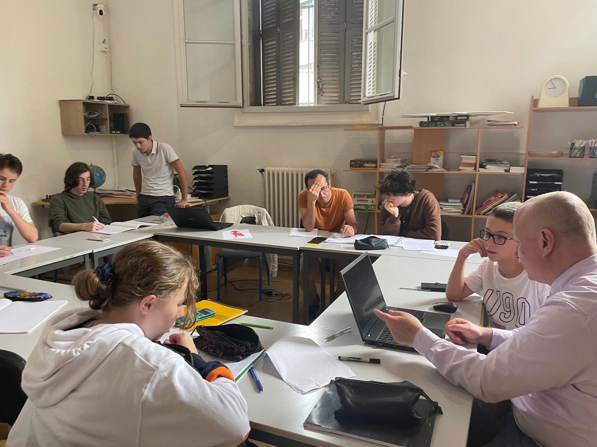





Tous les samedis de 14h à 17h
Médiascol’HPI
Collège 4ème/3ème Lycée 2nd, 1ère et Term.
Soutien scolaire
& Méthodologie
Cours et soutien encadrés par une équipe pluridisciplinaire
de 3 professeurs à dominante scientifiques, littéraire et langue.

Slide 10



CERCLE DES PROFESSIONNELS
Psychologues, enseignants, coachs
médecins, thérapeutes,
éducateurs, institutions
et associations...
Chaque membre du Cercle peut, s’il le souhaite, soumettre et animer un sujet en lien avec sa pratique et ainsi tour à tour questionner, écouter, transmettre et ainsi contribuer à la réflexion collective autout du sujet des hpi.
CROISER LES REGARDS, RELIER LES PRATIQUES
Prochaines rencontres:
13 octobre 2026
Adapter sa posture face à l’enfant HPI
Comment répondre à ses besoins sans surchager l’élève... et les professionnels ?
01 décembre 2026
Quand le QI ne dit pas tout
Comment comprendre un profil trés hérérogène ?
Participation : Gratuit €
RDV bimestriel, les mardis de 20h à 21h45 - Montpellier

Slide 11

STAGE M.E.M.O©
Métacognition, Emulation, Motivation, Orientation
Vacances scolaires d’octobre
________________
Jeudi 29 octobre 2026 : 1ère, terminale
vendredi 30 octobre 2026 : 4ème/3ème/2nd
_
Boussol’ IA
Une exploration
personnalisée
des possibles.

Slide 12













çaCogite !
HPI,
Programme annueld’accompagnement.
5 sessions pour découvrir un nouvel univers
HPI, Culturel, Audivisuel /Scénique, Scientique, Art créatif .
1ère SESSION : “QI SUIS-JE ?”
du 19 septembre au 10 octobre 2026
Chaque semaine, 3 heures d’activités et d’accompagnement :
  Atelier thématique
  Groupe de parole entre pairs
  Entraide et temps libre - Jeux de société
  Café des parents proposé simutanément
Pour enfants :
4/7 ans et 8/12 ans
Samedis matins de 9h à 12h
Session 08 nov. au à juin2026

Slide 13







ATELIER
EMOTIONS
POUR ENFANTS HPI
4/6 ANS - 7/9 ANS -10/12 ANS

Slide 14



STAGES Février et avril 2027
Un petit cercle de 6-8 lycéens* en 1ère et en terminale pour un suivi personnalisé.
*Réservation conseillée- Places limitées
3 jours (15h de cours)
Deux stages pour consolider vos connaissances tout au long de l’année :
  Spécialités (au choix)
  Philosophie
  Français (écrit et oral)
  Maths
  Méthodologie
17, 18, 19 fév 2027
14,15 et 16 avril 2027
9h à 15h30
Déjeuner tiré du sac
12h15 à 13h30
💡Bostez vos révisions
avec un accompagnement
sur mesure.
Ajouter un sous-titre
Stage : 315 € tarif public / 250 € adhérents AEHPI,
50 € de réduction pour toute inscription aux deux stages.

